Slide 2
Campus Lagoa do Sino da UFSCar
Apoiando o desenvolvimento de Campina do Monte Alegre e do Território Sudoeste Paulista
Prof. Dr. Gustavo Fonseca de Almeida, PhD
Assessor da Direção para a Articulação Institucional
<number>

Slide 3
O Campus Lagoa do Sino
Em 2011, a UFSCar aceitou o desafio de implantar seu quarto Campus universitário - Lagoa do Sino;
A Fazenda de 643 hectares pertencia ao escritor Raduan Nassar, que decidiu doar a fazenda de porteiras fechadas para a UFSCar;
Participação do ministro da Sec. Geral da República, Gilberto Carvalho; do Presidente Lula; do min. da Educação Fernando Haddad; do Dep. Federal Newton Lima e do magnífico reitor Prof. Dr. Targino de Araújo Filho;
O projeto para o Campus considerou as características da região e está estruturado em três eixos: Desenvolvimento Sustentável Territorial; Soberania e Segurança Alimentar; e Agricultura Familiar;
Iniciamos as atividades com 3 cursos de Engenharia (Agronômica, Ambiental e Alimentos) e em 2016 lançamos dois novos cursos, Administração e Biologia
Linhas de formação em agricultura familiar, sustentabilidade, segurança alimentar, sistemas agroindustriais e conservação da biodiversidade.
Da doação da fazenda ao momento atual
Foto: Cortesia Prof. Dr. Flavio Afferi
Filme: Cortesia Vimeo.com
Foto: Acervo Lagoa do Sino
<number>
Para maiores informações: Relatório de Gestão 2015

Slide 4
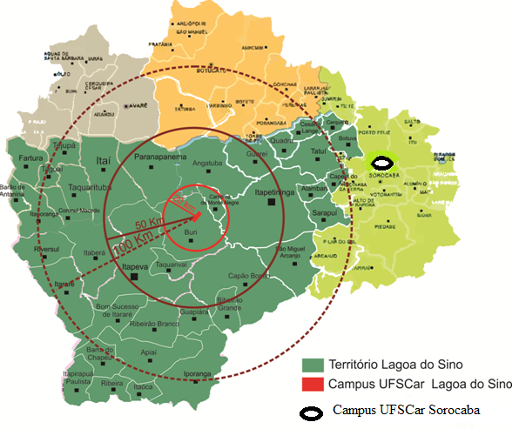
O Território lagoa do Sino
Território Lagoa do Sino
Número de municípios
Principais atores
PIB agrícola em dicotomia com indicadores sociais e econômicos “desastrosos”.
Organização e apoio dos órgãos públicos
Eixos norteadores das nossas ações extensionistas:
Desenvolvimento Sustentável Territorial;
2. Soberania e Segurança Alimentar;
3. Agricultura Familiar
Território Sudoeste Paulista – RA Sorocaba
Calouros 2014 em visita ao PAA
Fonte, Paulillo et al (2011)
<number>

Slide 5
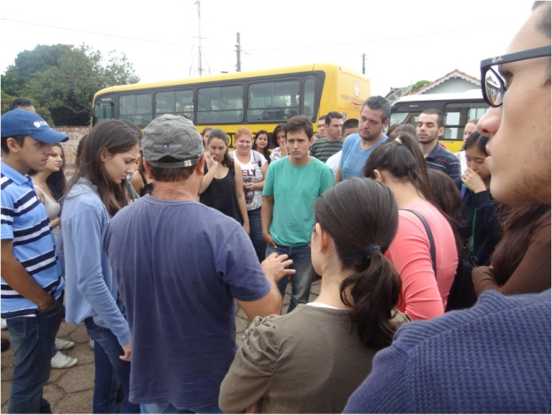
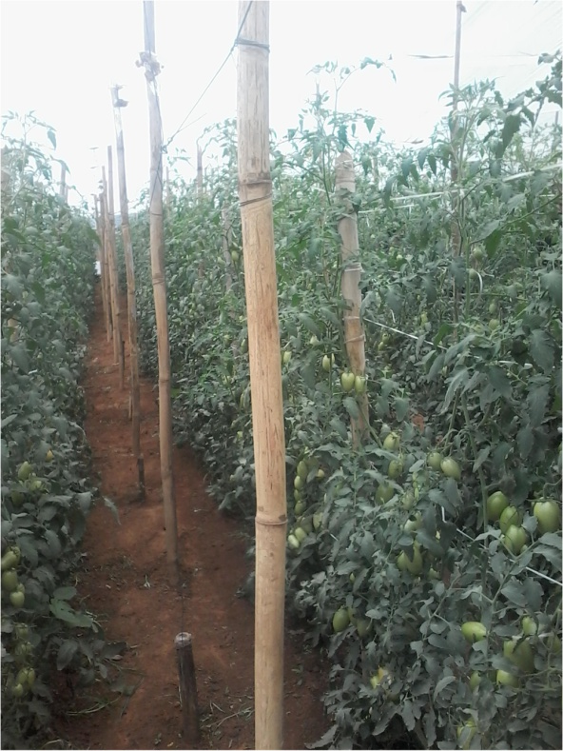
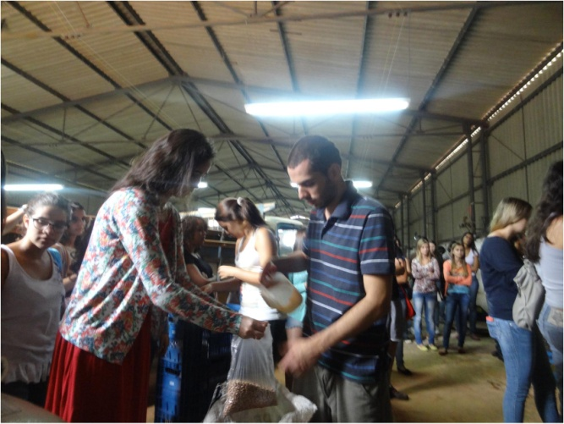
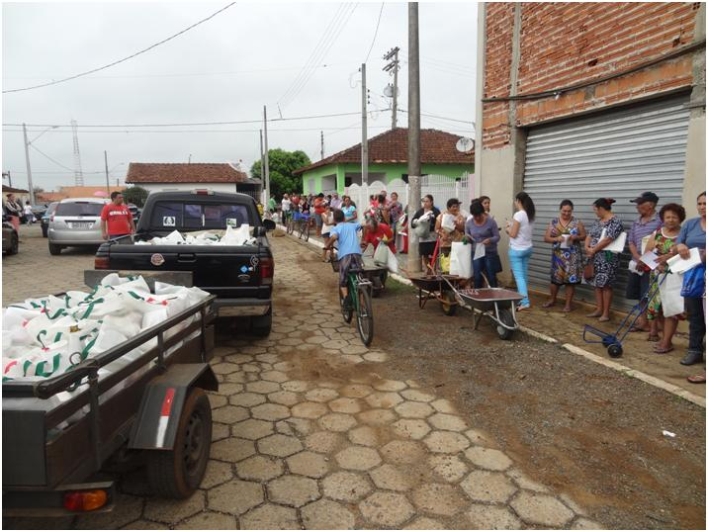
Ensino, Pesquisa e Extensão
Projetos pedagógicos diferenciados
Organização curricular em eixos temáticos anuais
Sistemas de avaliação (AE, AI, somativa e formativa)
Eventos Disparadores
Mobilização Comunitária
Eixo Extensão Rural – 8% do currículo total do curso de Engenharia Agronômica
Presença de eixos temáticos em todos os cursos com foco nas características regionais e da sociedade residente no sudoeste Paulista
Imagem: acervo do autor
Imagem: acervo do autor
Imagem: acervo do autor
Imagem: acervo do autor
<number>

Slide 6
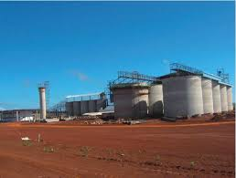
Diagnóstico da Produção Agrícola
Principais atores da região
Cooperativas Paranaenses atuantes no Território além de iniciativas regionais
Holambra em Paranapanema (Grãos e fibras)
Capal Cooperativa Agroindustrial (Grãos e leite)
Castrolanda (Grãos e leite)
Visita a Fundação ABC
ASPIP – Associação dos Produtores Irrigantes na Palha
Empresas de venda de insumos e gestão ambiental (controle biológico, integração lavoura pecuária floresta e foco em sistemas produtivos sustentáveis)
Grande empresas de Produção de resina e madeira
Fonte: Imagens retiradas da internet
<number>

Slide 7
Diagnóstico da Produção Pecuária
Forte presença da Agricultura familiar com pequenos rebanhos de gado de corte e leite.
Bacia leiteira com potencial e carece de apoio em extensão rural
Batavo (cadeia leiteira – Laticínio em Itapetininga)
Avicultura em expansão - aquisição da empresa Céu Azul (Itapetininga) pelo grupo JBS.
Grupo Alvorada (ovos férteis, pintainhos, silvicultura e matrizes de aves)
Potencial para criação de Pequenos ruminantes pela AF
Presença de grande pecuaristas (elite) que fazem seleção de gado Hereford, Aberdeen Angus, Santa Gertrudes, Canchim e Nelore. Potencial para desenvolver programas de melhoramento animal e de tratamento de dejetos, ILPF.
Abate clandestino é muito comum. Assim como não é certificada a produção de queijos artesanais. Ausência de serviços de Inspeção sanitária na região – Potencial para o SUASA - Sistema Unificado de Atenção à Sanidade Agropecuária.
Um dos principais problemas é o manejo dos dejetos da pecuária de forma que gere renda aos produtores. Potencial para projetos com biodigestores e fabricação de adubos organo-minerais.
Principais atores da região
Reunião com pecuaristas no campus lagoa do Sino (2015)
Imagem: Acervo Campus Lagoa do Sino
<number>

Slide 8
Diagnóstico Rural Participativo - APRMBHRB
O evento disparador e a indissociabilidade entre o ensino, a pesquisa e a extensão
O evento Disparador:
“Não tem salada há mais de uma semana...assim não dá...”
Relato de uma estudante do campus lagoa do Sino.
Tarefa aos estudantes: Levantar a demanda de Frutas, Legumes e Verduras para atender o Restaurante Universitário e descobrir se é possível ser abastecido pelos agricultores de CMA.
Projeção do consumo
de refeições no RU
Ano | Ref/dia
2015 | 250
2016 | 550
2017 | 800
2018 | 1050
2019 | 1200
2020 | 1350
2021 | 1400
Fonte: Verdejo (2007)
Fonte: Maciel, et al (2015)
<number>

Slide 9
Demanda de frutas
Fonte: Maciel, et al (2015)
Demanda de verduras
<number>
Fonte: Maciel, et al (2015)

Slide 10
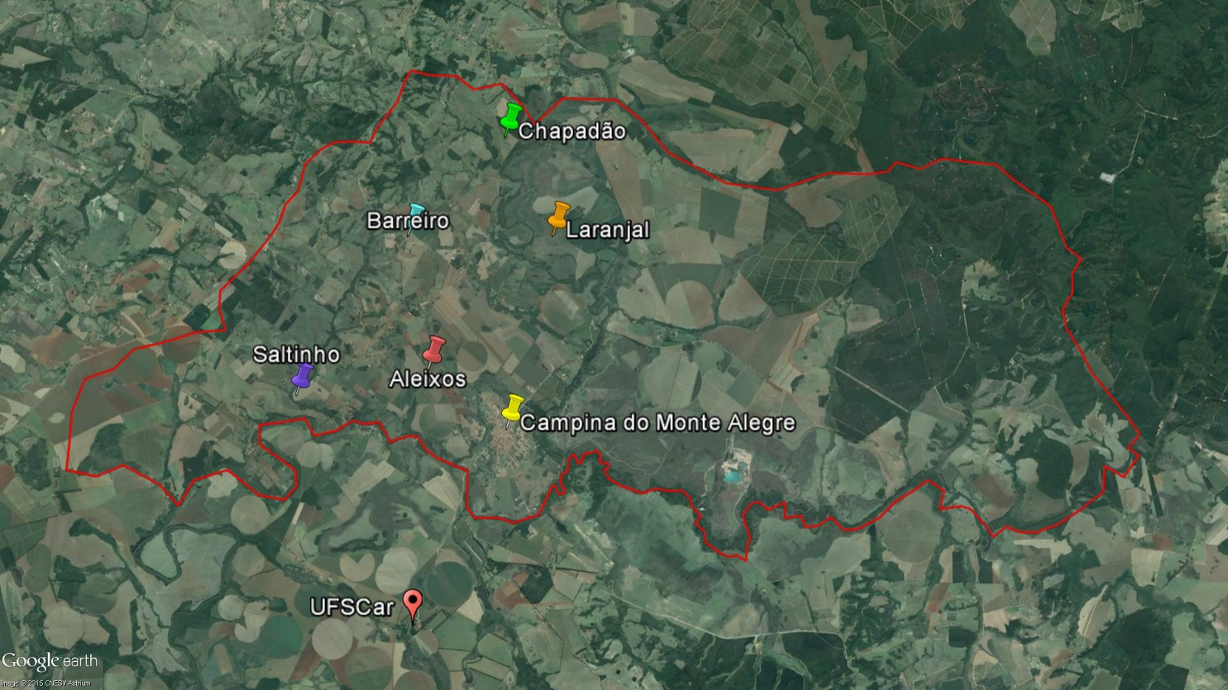
Área de ação – 5 Bairros de CMA
Imagem: Cortesia dos estudantes de Eng. Agronômica turma 2014
<number>

Slide 11
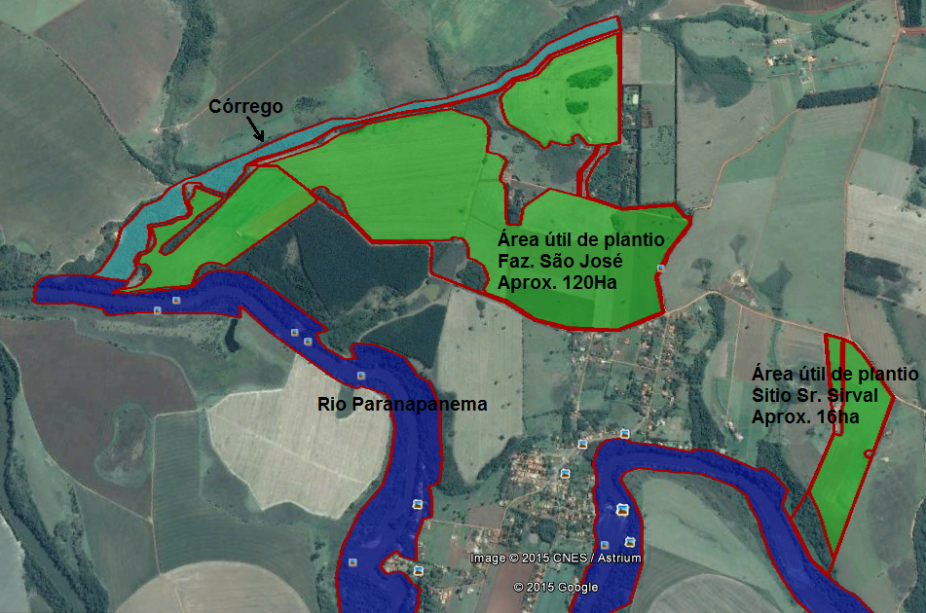
Fonte: Ventura et al (2015)
Fonte: Ventura et al (2015)
<number>

Slide 12
Fontes:
<number>

Slide 13
Índices UFSCar de Segurança Alimentar dos Agricultores Familiares por Município
Cidade | Indicador | Classificação
Angatuba | 47,40 |  | Moderado
Apiaí | 75,74 |  | Alto
Barão de Antonina | 45,06 |  | Moderado
Bom Sucesso de Itararé | 44,69 |  | Moderado
Buri | 46,73 |  | Moderado
Campina do Monte Alegre | 61,91 |  | Alto
Capão Bonito | 50,03 |  | Moderado
Coronel Macedo | 47,03 |  | Moderado
Guapiara | 53,23 |  | Moderado
Itaberá | 36,95 |  | Baixo
Itaoca | 55,82 |  | Moderado
Itapirapuã Paulista | 44,77 |  | Moderado
Itaporanga | 56,18 |  | Moderado
Itararé | 44,54 |  | Moderado
Nova Campina | 45,61 |  | Moderado
Ribeirão Branco | 39,39 |  | Baixo
Riversul | 46,34 |  | Moderado
Taquarituba | 45,79 |  | Moderado
Taquarivai | 50,38 |  | Moderado
<number>
Almeida et al (2015)

Slide 14
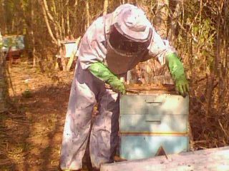
Parceria APIS –Prefeitura de CMA - UFSCar
Reunião com apicultores no campus lagoa do Sino (2015)
APIS – Associação dos Apicultores de Itapetininga e Região Sul de SP
Fundação em 2008, Atual presidente Gerson Santana
Aproximadamente 50 associados
Atuação nos municípios de Itapetininga, Angatuba, Campina do Monte Alegre e Buri
Produção de aproximadamente 90 toneladas de mel (2014). Média de 40 kg mel/colméia (boa parte - mercado externo)
Parceria com a prefeitura de CMA para criação de uma casa do mel
Parcerias com o setor privado (Fibria e Grupo Alvorada)
Parceria com a UFSCar em Ensino, Pesquisa e Extensão
Foto: Cortesia Gerson Santana
<number>
Notes:
<number>

Slide 15
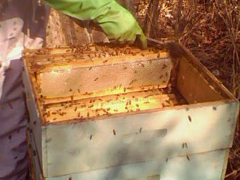
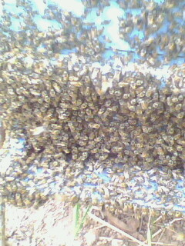
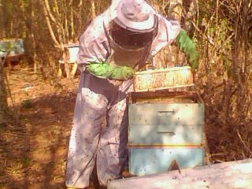
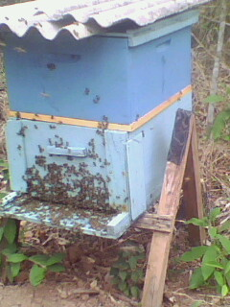
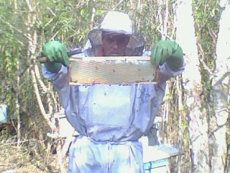
Projetos em discussão na UFSCar
Plano de trabalho para ações de Extensão com associados da APIS
DRP
Extração e comercialização de veneno de abelhas (melitinina)
Geleia Real
Própolis
Implantação de um apiário no campus com abelhas sem ferrão para atividades de ensino
<number>

Slide 16
Nosso site:
Meu email:
<number>

